Slide 1

Ich orientiere mich himmelwärts
Kolosser-Brief 3,1-4
Reihe: So lebe ich mit Jesus (1/4)

Slide 2
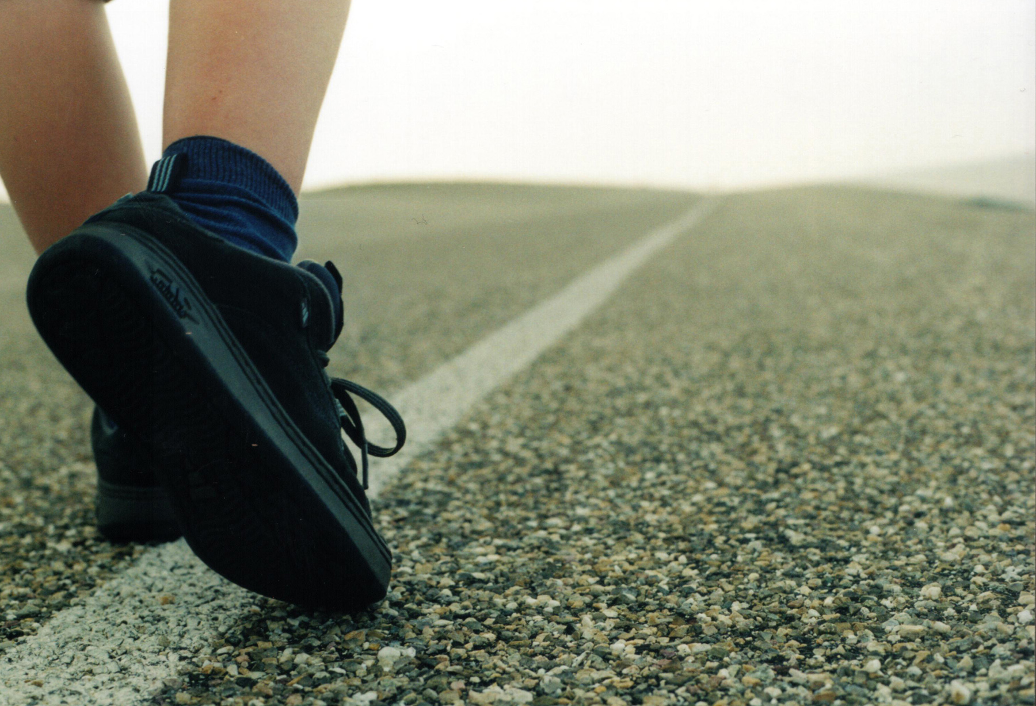
„Ich laufe mit ganzer Kraft dem Ziel entgegen, um den Siegespreis zu bekommen – den Preis, der in der Teilhabe an der himmlischen Welt besteht, zu der uns Gott durch Jesus Christus berufen hat.“
Philipper-Brief 3,14
So lebe ich mit Jesus

Slide 3
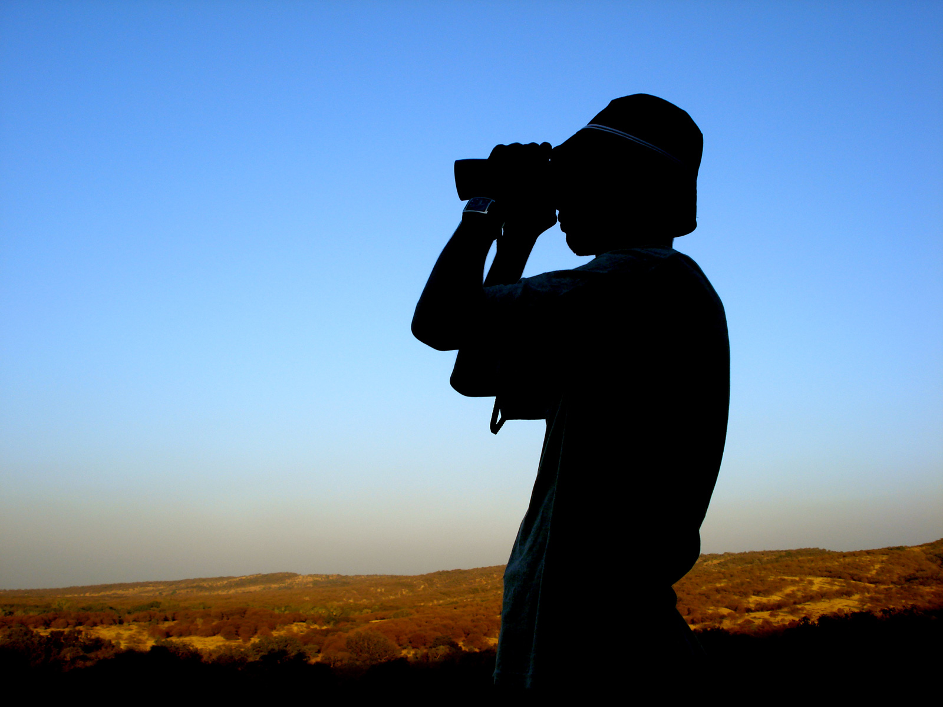
Da ihr nun also zusammen mit Christus auferweckt worden seid, sollt ihr euch ganz auf die himmlische Welt ausrichten, in der Christus auf dem Ehrenplatz an Gottes rechter Seite sitzt. Richtet eure Gedanken auf das, was im Himmel ist, nicht auf das, was zur irdischen Welt gehört.
Kolosser-Brief 3,1-2
So lebe ich mit Jesus

Slide 4
Denn ihr seid dieser Welt gegenüber gestorben, und euer neues Leben ist ein Leben mit Christus in der Gegenwart Gottes. Jetzt ist dieses Leben den Blicken der Menschen verborgen; doch wenn Christus, euer Leben, in seiner Herrlichkeit erscheint, wird sichtbar werden, dass ihr an seiner Herrlichkeit teilhabt.
Kolosser-Brief 3,3-4
So lebe ich mit Jesus

Slide 5
I. …weil dort mein
Herr lebt
Ich orientiere mich himmelwärts…
So lebe ich mit Jesus

Slide 6

„Ihr wurdet zusammen mit Christus begraben, als ihr getauft wurdet, und weil ihr mit ihm verbunden seid, seid ihr dann auch zusammen mit ihm auferweckt worden. Denn ihr habt auf die Macht Gottes vertraut, der Christus von den Toten auferweckt hat.“
Kolosser-Brief 2,12
So lebe ich mit Jesus

Slide 7
„Da ihr nun also zusammen mit Christus auferweckt worden seid,
sollt ihr euch ganz
auf die himmlische
Welt ausrichten.“
Kolosser-Brief 3,1
So lebe ich mit Jesus

Slide 8
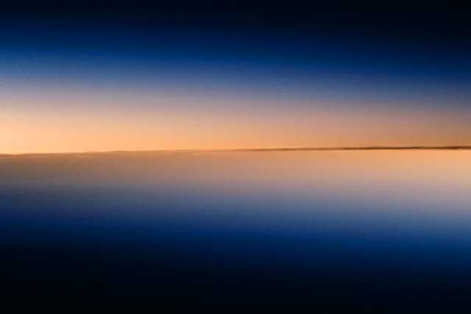
Wie geringwertig ist doch jener irdische Ruhm, der sich kaum auf den armseligen Teil eines einzigen Jahres erstrecken kann? Willst du also den Blick nach oben richten und auf diesen Sitz und diese ewige Wohnstätte, dann überlasse dich nicht dem Gerede der Menge, noch setze die Hoffnung deines Lebens auf Belohnungen von Menschenhand.
Cicero: Über den Staat, VI, 23 (25)
So lebe ich mit Jesus

Slide 9
„Christus, der auf dem Ehrenplatz an Gottes rechter Seite sitzt.“
Kolosser-Brief 3,1
So lebe ich mit Jesus

Slide 10

„Stephanus, vom Heiligen Geist erfüllt, blickte jetzt unverwandt zum Himmel hinauf, denn er sah dort die Herrlichkeit Gottes, und er sah Jesus, der an Gottes rechter Seite stand.“
Apostelgeschichte 7,55
So lebe ich mit Jesus

Slide 11
„Richtet eure Gedanken auf das, was im Himmel ist, nicht auf das,
was zur irdischen
Welt gehört.“
Kolosser-Brief 3,2
So lebe ich mit Jesus

Slide 12

„Es soll euch zuerst um Gottes Reich und Gottes Gerechtigkeit gehen, dann wird euch das Übrige alles dazugegeben.“
Matthäus-Evangelium 6,33
So lebe ich mit Jesus

Slide 13
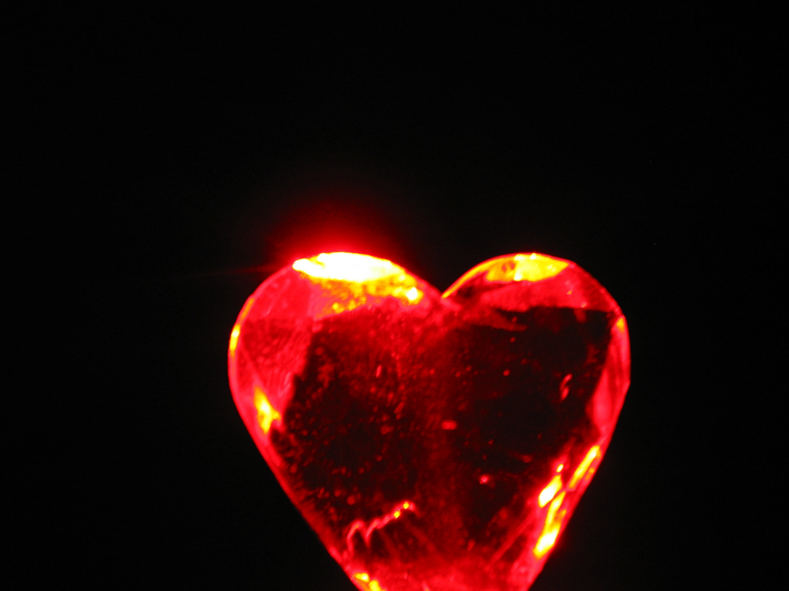
„Im Reich Gottes geht es nicht um Fragen des Essens und Trinkens, sondern um das, was der Heilige Geist bewirkt: Gerechtigkeit, Frieden und Freude.“
Römer-Brief14,17
So lebe ich mit Jesus

Slide 14
II. …weil dort meine
Heimat ist
Ich orientiere mich himmelwärts…
So lebe ich mit Jesus

Slide 15
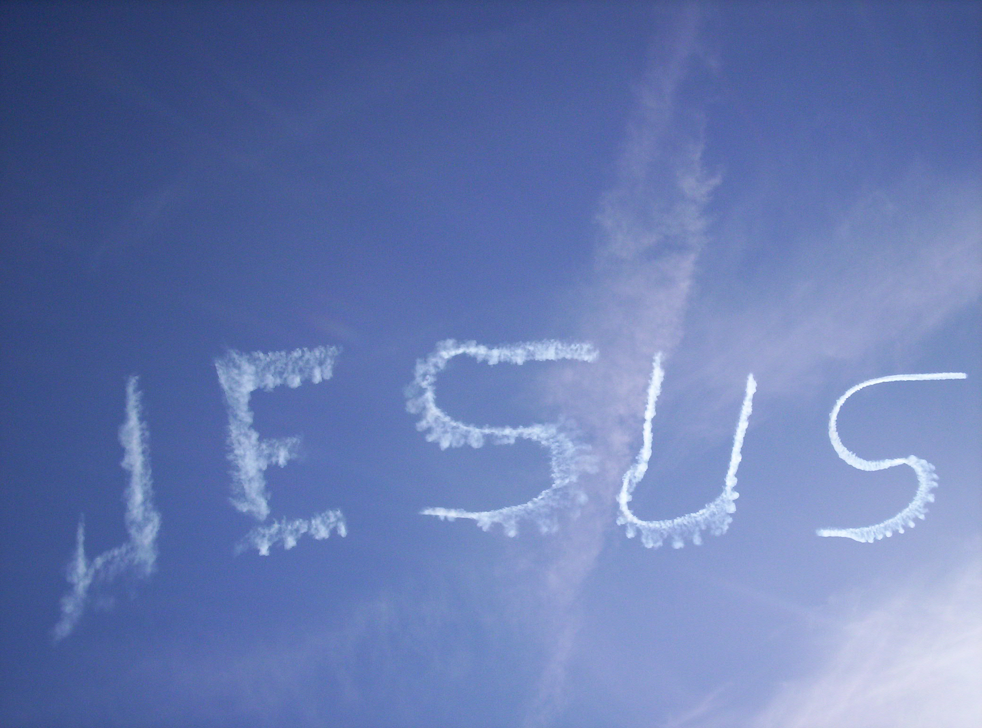
„Wir sind Bürger des Himmels, und vom Himmel her erwarten wir auch unseren Retter – Jesus Christus, den Herrn.“
Philipper-Brief 3,20
So lebe ich mit Jesus

Slide 16
„Ihr seid dieser Welt gegenüber gestorben, und euer neues
Leben ist ein Leben
mit Christus in der
Gegenwart Gottes.“
Kolosser-Brief 3,3
So lebe ich mit Jesus

Slide 17
„Jetzt ist dieses Leben den Blicken der Menschen verborgen.“
Kolosser-Brief 3,3
So lebe ich mit Jesus

Slide 18
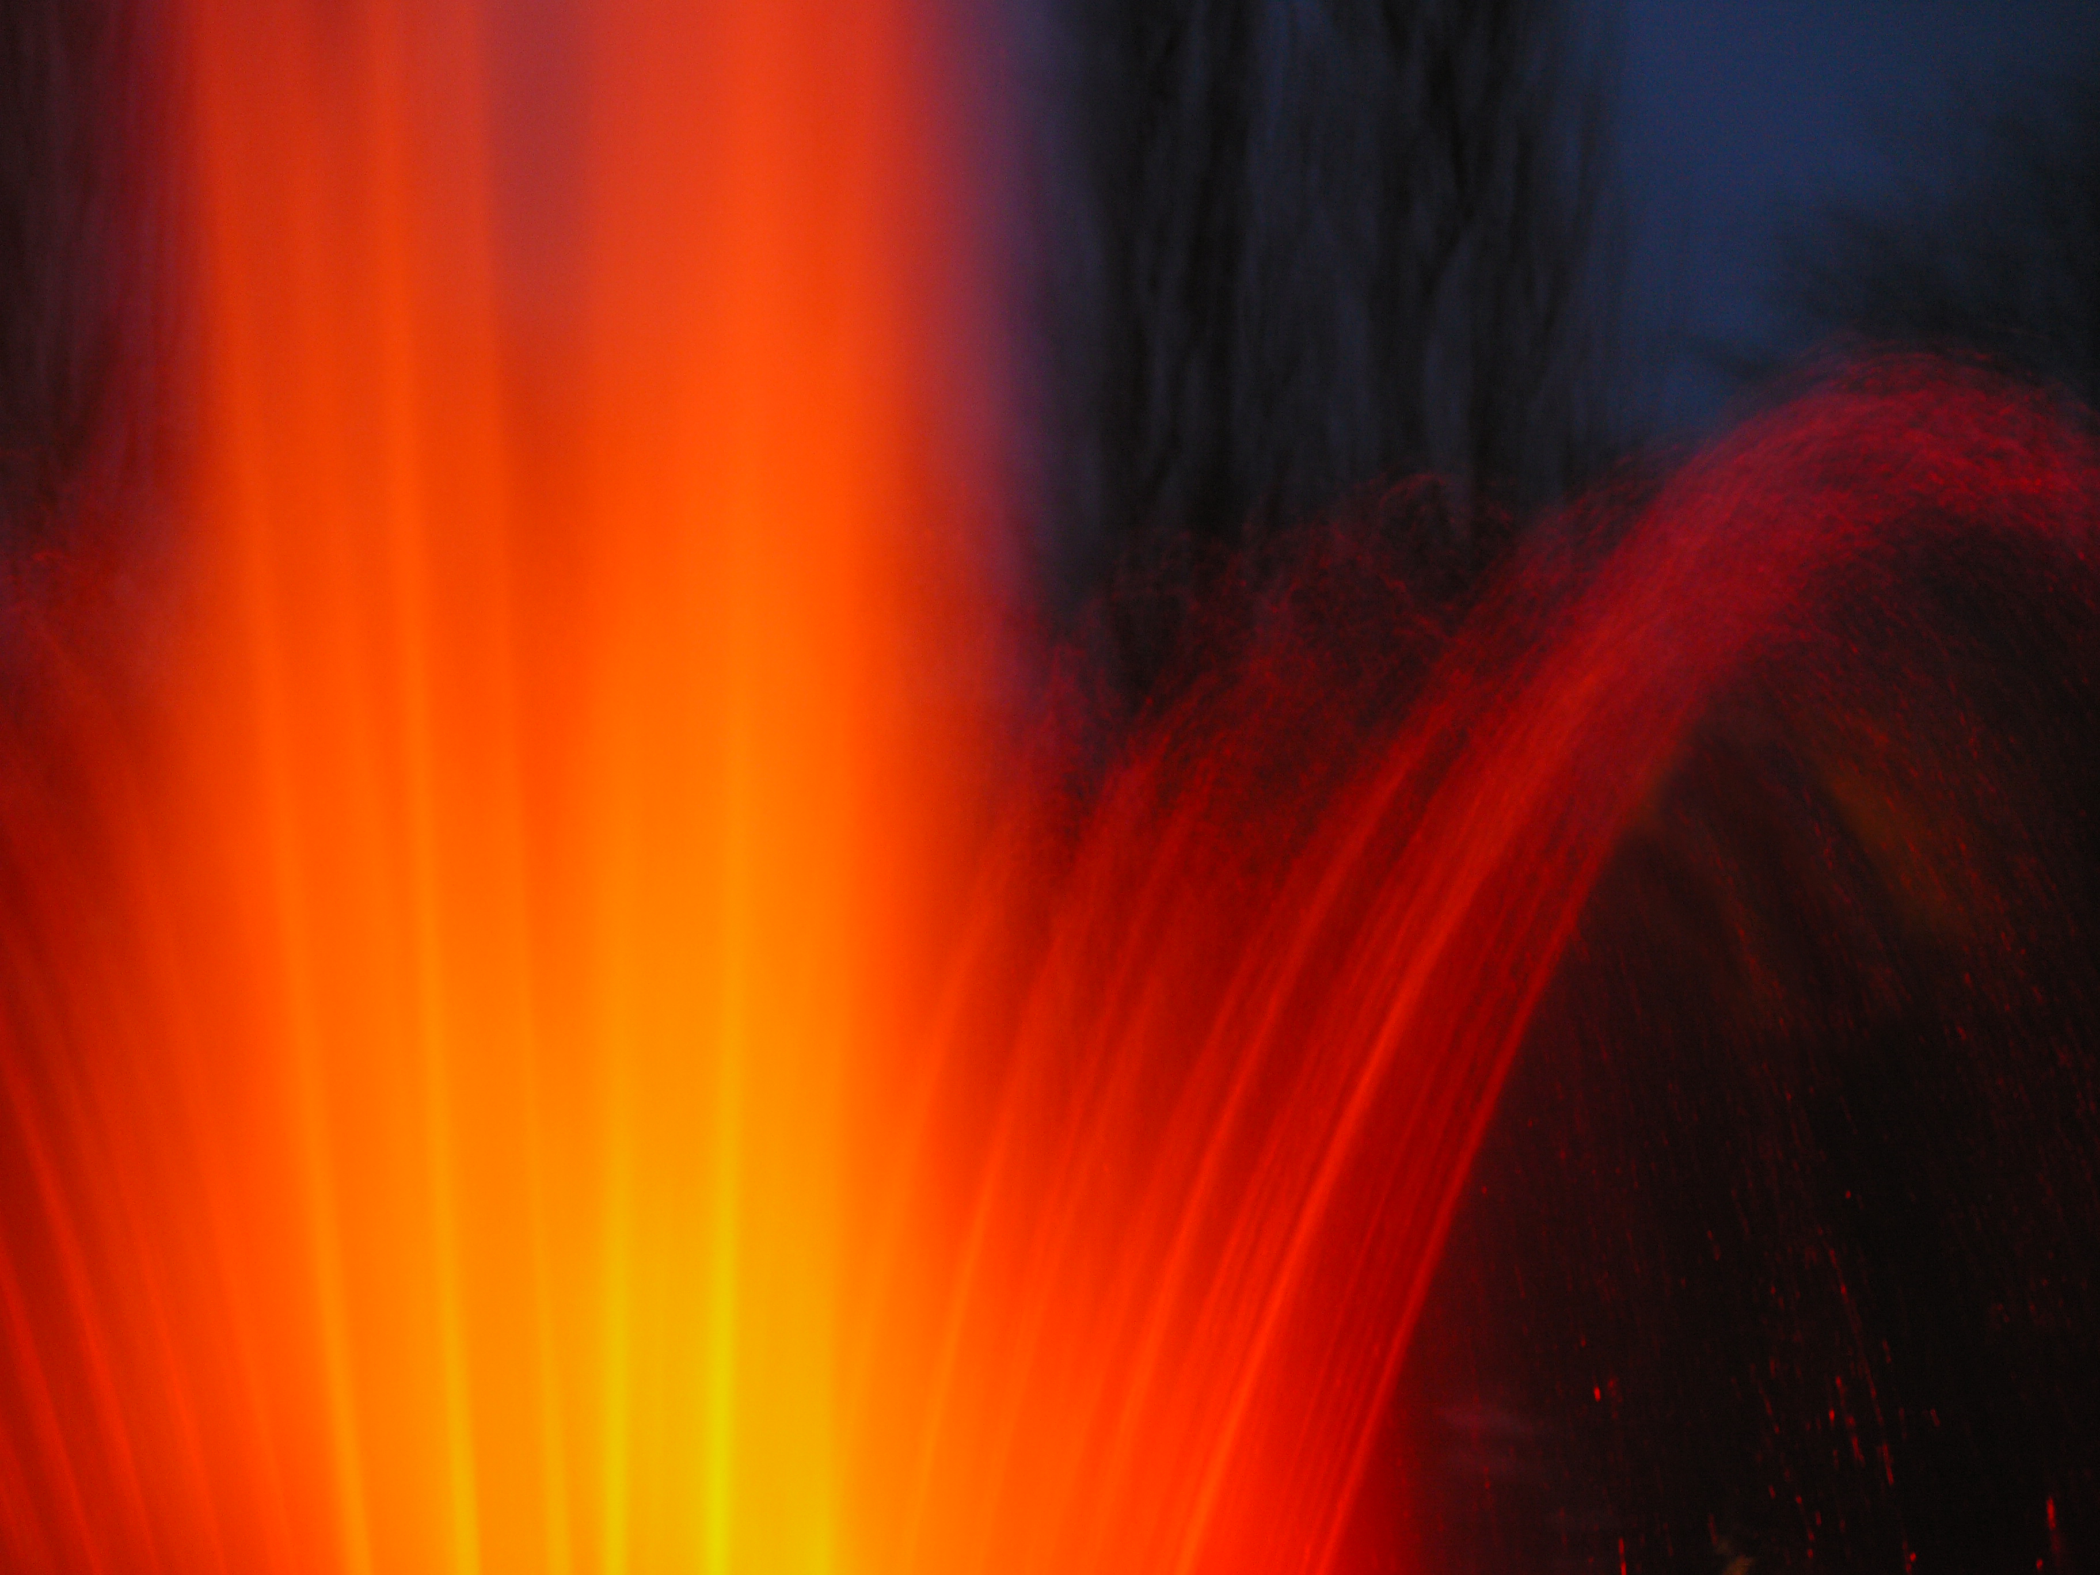
„Ihr seid das von Gott erwählte Volk; ihr seid eine königliche Priesterschaft, eine heilige Nation.“
1.Petrus-Brief 2,9
So lebe ich mit Jesus

Slide 19
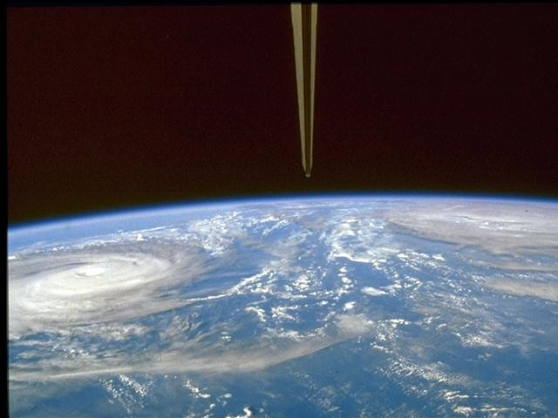
„Wisst ihr denn nicht, dass die, die zu Gottes Volk gehören, einmal die Welt richten werden? Die ganze Welt muss im Gericht vor euch erscheinen!“
1.Korinther-Brief 6,2
So lebe ich mit Jesus

Slide 20
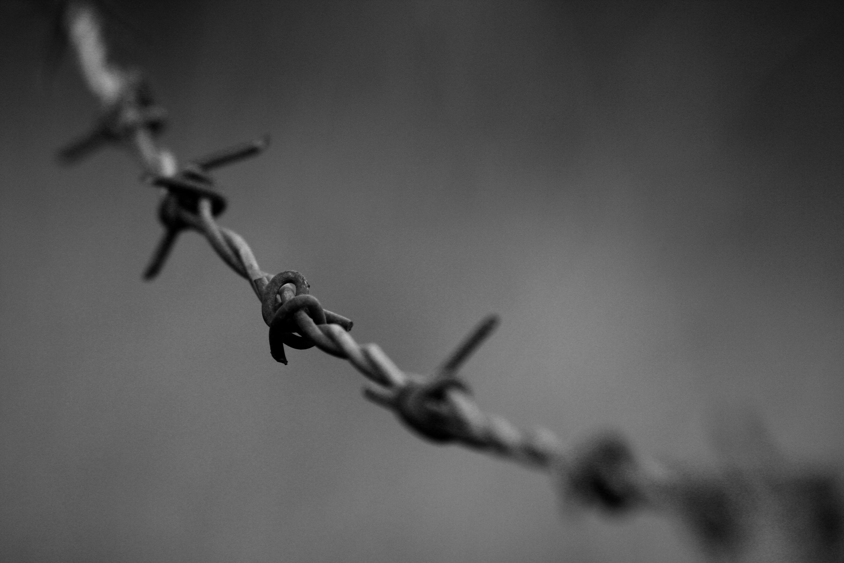
„Man wird euch aus den Synagogen ausschliessen. Ja, es kommt eine Zeit, wo jeder, der euch tötet, meint, Gott damit einen Dienst
zu erweisen.“
Johannes-Evangelium 16,2
So lebe ich mit Jesus

Slide 21
„Wenn Christus, euer Leben, in seiner Herrlichkeit erscheint,
wird sichtbar werden,
dass ihr an seiner
Herrlichkeit teilhabt.“
Kolosser-Brief 3,4
So lebe ich mit Jesus

Slide 22
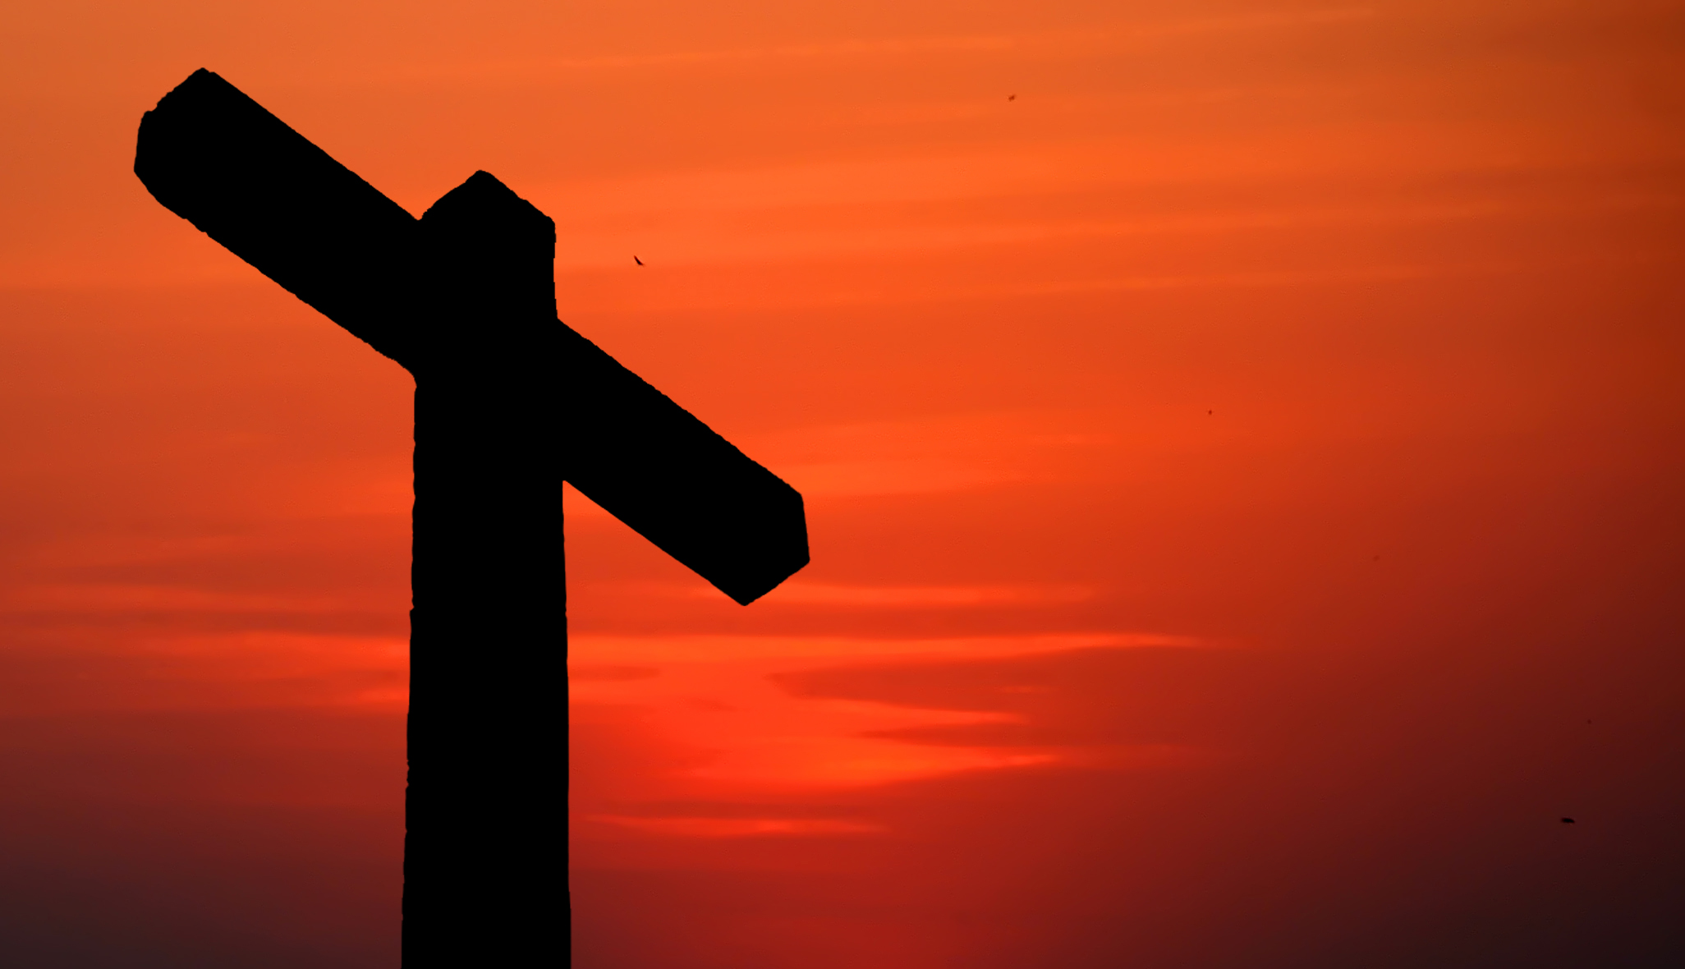
„Wer mit dem Sohn verbunden ist, hat das Leben. Wer nicht mit ihm, dem Sohn Gottes, verbunden ist, hat das Leben nicht.“
1.Johannes-Brief 5,12
So lebe ich mit Jesus

Slide 23
Schlussgedanke
So lebe ich mit Jesus

Slide 24

„Wir wollen – wie Läufer bei einem Wettkampf – mit aller Ausdauer dem Ziel entgegenlaufen. Wir wollen alles ablegen, was uns beim Laufen hindert, uns von der Sünde trennen, die uns so leicht gefangen nimmt, und unseren Blick auf Jesus richten, den Wegbereiter des Glaubens, der uns ans Ziel vorausgegangen ist.“
Hebräer 12,1-2
So lebe ich mit Jesus

Slide 25
„Weil Jesus wusste, welche Freude auf ihn wartete, nahm er den Tod am Kreuz auf sich, und auch die Schande, die damit verbunden war, konnte ihn nicht abschrecken. Deshalb sitzt er jetzt auf dem Thron im Himmel an Gottes rechter Seite.“
Hebräer 12,2
So lebe ich mit Jesus

Slide 26
So lebe ich mit Jesus

